Slide 1
devianciák Dr. Szabó-Tóth Kinga ME BTK ATTI

Slide 2
Értelmezési keretek, modellek

Slide 3
Biológiai, pszichológiai modell
Morális modell
Kriminalizációs modell
Spirituális modell
Fertőző betegség modell
Szociológiai modell

Slide 4
Merton modellje
Eszközök és célok
konformitás, újítás, ritualizmus, visszahúzódás, lázadás

Slide 5
Milyen társadalomban élünk?

Slide 6
Korunk embere: az „engedelmes
fogyasztóállat”- napi 24 órában fogyasztóként él
Kifelé élünk – a külvilágnak
Hálózatok – álközösségek
Kilégzés – belégzés helyett
Nincs csend
Nem egyedül lét van, hanem magány
A világ varázstalanítása
„Valóságelhárító eszközök”

Slide 7
Régebben az alkohol – mint tömegfegyelmezési eszköz (Nagy Zsolt) – társadalmi költség – 3,4X-ese az állami profitnak
60-as évektől: drogok – nincsenek állami bevételek
mentálisan nem abban a térben lenni, ahol fizikailag tartózkodunk
Paternalizmus

Slide 8
Függő társadalom - öngyógyításra képtelen
A hatalom és döntéshozatal más színpadon zajlik, mint a mindennapok
Az érdemi diskurzus kiszorul
Fájdalommentes társadalom illúziója

Slide 9
Dilemmák, kérdések….
Nőtt a devianciák száma
Van-e prevenció? - sokak szerint nincsen
Büntetőjogi kérdés vagy mi?
Kullogunk a szerek után…
Mikor avatkozzon be az állam?
Sokszor előfordul a bagatellizálás

Slide 12
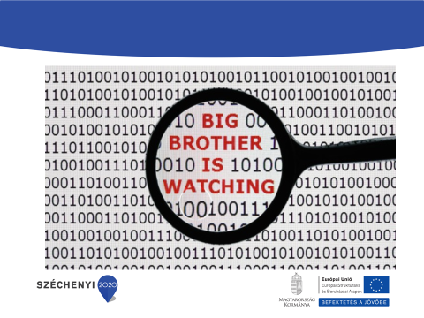

Slide 13
Digitális világ mindenhol
Digitális orvoslás

Slide 14
Tudja-e, hogy ezek mik? Zállatorvos, Barni, Magyarosi Csaba, thevr , Ownmckendry

Slide 15
Cyber gyerekek („Z” generáció – 1995-2010 közöttiek)
Állandó élménykeresés, felfokozottság
Soha nincsen jelen a gyerek
Nem akar részt venni a családi programokon
Gyors változások
Mihez ért a gyerek valójában?
Zaklatás (10-ből 9 gyerek fent van az interneten)
https://wmn.hu/ugy/46665-zsirdiszno-teged-mindenki-utal--kokemeny-ami-a-cyberterben-megy-a-gyerekek-kozott
Anorexia, önbántalmazás, online bántalmazás

Slide 16
Sikeresség valamiben
Könnyű feszültségoldás
Izgalom, kaland
Nem kell magát megmérettetnie
Bárkivel összefuthat az online térben

Slide 17
Megoldások
Az internet használata – ne az használjon minket
Odafigyelés a gyerekekre
Közös térben
Minőségi idő együtt
Gyenge és erős kötések együttese
A gyerekek számára fizikailag és érzelmileg elérhető szülő
Az iskolában segítő szakember
Cyber biztonság megteremtése

Slide 18
Köszönöm a figyelmet!
szabo.toth.kinga@
gmail.com

